Slide 1
الوحدة الأولى: كمية
التحرك الخطي
سناء مصلح

Slide 2
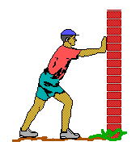
قانون نيوتن الأول: قانون القصور الذاتي
قانون نيوتن الأول: الجسم الساكن يبقى ساكناً والجسم المتحرك يبقى متحركاً ما لم تؤثر قوة خارجية تغير من حالته. وهذا يعني أن الأجسام بطبيعتها تمانع تغيير حالتها، ويطلق على هذه الخاصية بخاصية القصور الذاتي للأجسام أي عجز الجسم من أن يغير من حالته الحركية بنفسه دون تأثير قوة خارجية. لذلك سمي قانون نيوتن الأول بقانون القصور الذاتي. ويكون القصور الذاتي كبيرا كلما كانت كتلة الجسم كبيرة وتسمى الكتلة أيضا بناءً على ذلك بكتلة القصور. مما يعني إن تغيير الحالة الحركية للجسم سيكون أصعب كلما كانت كتلة القصور له اكبر.
ما هي كتلة القصور؟
كتلة القصور هي الممانعة التي يبديها الجسم ضد القوة الخارجية التي تعمل على تغير حالته الحركية.

Slide 3
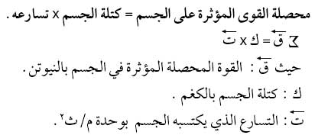
قانون نيوتن الثاني للحركة
و ينص قانون نيوتن الثاني على أن التسارع الذي يكتسبه الجسم يتناسب طرديا مع محصلة القوى المؤثرة عليه.
ويكتب ذلك على النحو التالي:

Slide 4
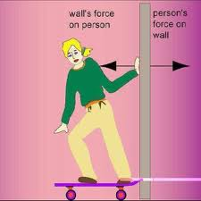
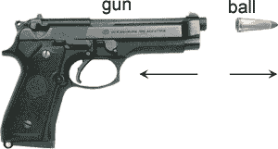
قانون نيوتن الثالث
لكل فعل رد فعل مساو له في المقدار و معاكس في الاتجاه.

Slide 5
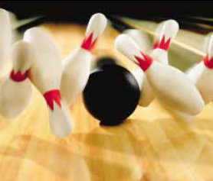
كمية التحرك الخطي
انظر إلى الصورة في الشكل وفكر فيما يحدث. ستجد أنك تقول أن الكرة اصطدمت بالقوالب الخشبية ودفعتها بقوة فوقعت الواحدة تلو الأخرى.
وفيزيائياً نقول أن القوالب الخشبية اكتسبت سرعة من اصطدامها بالكرة. وهذه السرعة التي اكتسبتها ناتج من التصادم مع الكرة لفترة زمنية قصيرة جداً. وبناءً على قانون نيوتن الثالث لكل فعل رد فعل مساوي له في المقدار ومعاكس له في الاتجاه، وعليه فإن نتيجة للتصادم تتأثر الكرة بقوة تساوي نفس مقدار القوة التي اكتسبتها القوالب ولكن في الاتجاه المعاكس.
مقدار التغير في السرعة بالنسبة للقوالب الخشبية كبير بالمقارنة مع التغير في سرعة الكرة وذلك لان كتلة الكرة اكبر بكثير من كتلة القوالب الخشبية.

Slide 6
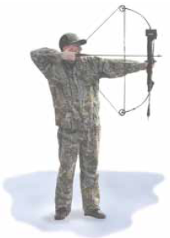
كمية التحرك الخطي
قانون حفظ الطاقة: الطاقة الابتدائية تساوي الطاقة النهائية.
لو أخذنا مثال لشخص يقف على أرض جليدية ويطلق سهم باتجاه الهدف، هنا نقول إن لكل فعل رد فعل مساوي له في المقدار ومعاكس له في الاتجاه ”قانون نيوتن الثالث “ معنى ذلك أن السهم سينطلق للأمام بينما الشخص الواقف على ارض جليدية سيتحرك للخلف. لو أردنا حساب سرعة الشخص بعد أن أطلق السهم. فلن نستطيع ذلك باستخدام قوانين نيوتن أو الحفاظ على الطاقة لعدم توفر الكثير من المعلومات.
مثل هذه المسائل والتي يمكن أن تواجهنا في حياتنا العملية يمكن أن تحل بسهولة بمفهوم كمية التحرك الخطي.

Slide 7
كمية التحرك الخطي
كمية التحرك الخطي: هي كمية فيزيائية تسمى أحيانا بالزخم وكمية الحركة الخطية تعرف على أنها حاصل ضرب كتلة الجسم في سرعته.
عندما يتحرك جسم ما كتلته ك بسرعة ع فإنه يمتلك قوة يمكن أن تؤثر على جسم أخر يحاول إيقافه أو تغيير حركته، وكلما كانت كتلة هذا الجسم كبيرة وسرعته عالية كلما كانت القوة كبيرة، وكانت القوة المطلوبة لإيقافه اكبر فمثلا لو كانت سيارة تتحرك بسرعة 40كم/ساعة فإن القوة المستخدمة لإيقافها تكون أقل مما لو كانت سرعة السيارة 100كم/ساعة. ونقول أن كمية تحرك السيارة في الحالة الثانية أكبر من كمية التحرك في الحالة الأولى.
ونعبر عن ذلك رياضياً بالمعادلة التالية:

Slide 8
كمية التحرك الخطي
س: ماذا تتوقع أن تكون كمية التحرك: متجهة أم قياسية؟
من المعادلة السابقة نستنتج أن كمية التحرك كمية متجهة لان السرعة كمية متجهة ويتم تحديد كمية الحركة بمقدارها واتجاهها والذي هو يكون في نفس اتجاه السرعة، ولذا يجب مراعاة إشارة السرعة عند حساب كمية التحرك.
ما وحدة قياس كمية التحرك؟
يمكننا إيجادها كما يلي
كت = ك × ع = كغم × م/ث =كغم.م/ث.

Slide 9
مثال(1)
أوجد مقدار كمية التحرك مقدرة بالوحدة الدولية في الحالات التالية:
أ – ك = 28 غم ، ع = 100 سم/ث كـت = ك × ع كـت = 0.028 × 1 كـت = 0.028 كغم . م/ ث
ب – ك = 2 طن ، 60 كم/ ساعة كـت = ك × ع كـت = 2000 × 16.67 كـت = 33340 كجم . م/ ث ج – ك = 5 كغم ، ع = 30 م/ ث كـت = ك × ع كـت = 5 × 30 كـت = 150 كجم . م/ ث

Slide 10
مثال(2)
جسم كتلته 2 كغم سقط من السكون من ارتفاع 160سم من سطح الأرض، احسب كمية الحركة التي يكتسبها الجسم لحظة وصوله إلى سطح الأرض.
الحل: ك = 2 كغم ع = ؟ نوجد سرعة الجسم لحظة وصوله سطح الأرض: ع ²₂ = ع²₁ + 2 ج ف
ع₂ ² = 0 + 2 × 10 × 1,6 ع²₂ = 32 ع₂ = 5,66 م/ ث
160سم
كـت = ك × ع كـت = 2 × 5,66 كـت = 11,32 كغم. م/ ث

Slide 11
مثال(3)
إذا كانت كمية تحرك جسم كتلته 14 كم في لحظة ما هي 84 كغم. م/ ث. فما سرعة الجسم عند تلك اللحظة؟
الحل:
كـت = ك × ع 84 = 14 × ع ع = 6 م/ ث

Slide 12
مثال(4)

Slide 13
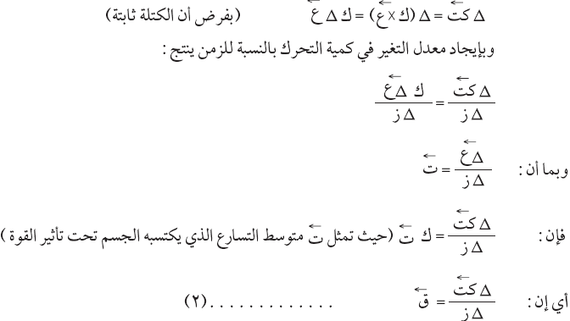
التغير في كمية التحرك
إذا أثرت قوة ما على جسم متحرك بسرعة ع₁ لفترة زمنية محددة مقدارها Δز فإن السرعة تتغير إلى ع₂ ويكون مقدار التغير في السرعة هو حاصل طرح ع₂ -ع₁ والذي يرمز له بالرمز Δع، وهذا يعني أن كمية التحرك أيضا سوف تتغير بالمقدار Δكت والذي يساوي (كت₂-كت₁). ومن المعادلة رقم (1) يمكن أن نستنتج قانون لحساب التغير في كمية التحرك عند ثبوت الكتلة حيث:
من قانون نيوتن الثاني فإن الكتلة في التسارع هي القوة.

Slide 14
التغير في كمية التحرك
من المعادلة (2) نستنتج أن القوة تساوي معدل التغير في كمية التحرك بالنسبة للزمن، وهذا هو صيغة أخرى لقانون نيوتن الثاني
وحدة التغير في كمية التحرك بالنسبة للزمن هي
وهي تمثل وحدة: نيوتن
ملاحظة: حيث أن التغير في كمية التحرك يساوي التغير في السرعة فهنا يجب أن نراعي إشارة السرعة إذا كانت السرعة الابتدائية والسرعة النهائية في نفس الاتجاه أو في متعاكستان في الاتجاه.

Slide 15
مثال(5)
جسم كتلته 180غم يتحرك في خط مستقيم، فإذا تغيرت سرعته من 9م/ث إلى 63 كم/ ساعة في نفس الاتجاه. احسب التغير في كمية حركته.
الحل ك = 0.18 كغم ع₁ = 9 م/ث ع₂ = 17.5 م/ث ( حوّلنا من كم إلى متر ، ساعة إلى ثانية ) Δ كـت = ك ( ع₂ – ع₁ ) Δ كـت = 0,18 (17,5 - 9) Δ كـت = 1,53 كغم . م/ث

Slide 16
مثال(6)
قذفت كرة كتلتها 0.125 كغم رأسيا إلى أعلى بسرعة قدرها 8 م/ ث، احسب التغير في كمية حركتها عندما تصبح على ارتفاع 2 متر عن نقطة القذف وهي صاعدة للأعلى.
الحل
ك = 0.125 كغم ع₁ = 8 م/ث ع₂ = ؟ نوجد سرعة الكرة عندما تكون على ارتفاع 2 متر عن نقطة القذف: ع ²₂ = ع²₁ + 2 ج ف ع ²₂ = 64 + 2 × ( - 10 ) × 2 ع ²₂ = 24 ع₂ = 4.89 م/ ث
Δ كـت = ك ( ع₂ – ع₁ ) Δ كـت = 0.125 ( 4.89 - 8 ) Δ كـت = - 0.389 كغم . م/ ث
ما معنى الاشارة السالبة ؟

Slide 17
مثال(7)
عربة سكة حديد كتلتها 2000 كغم تتحرك بسرعة 2,5م/ث. اصطدمت بحاجز في نهاية الخط فارتدت إلى الخلف بسرعة 1,5م/ث. أوجد ما يلي:
أ- التغير في كمية حركتها نتيجة لهذا التصادم. ب- معدل التغير في كمية تحرك العربة إذا حدث هذا التغير في زمن قدره 0.5 ثانية.
الحل ك = 2000 كغم ع₁ = + 2.5 م/ث ع₂ = - 1.5 م/ث أ - التغير في كمية التحرك: Δ كـت = ك ( ع₂ – ع₁ ) Δ كـت = 2000 (- 1.5 - 2.5 )) Δ كـت = - 8000 كغم . م/ ث
ب - معدل التغير في كمية التحرك: Δ كـت / الزمن = 8000 / 0.5 Δ كـت / الزمن= 16000 نيوتن.

Slide 18
مسائل وتمارين
الحل:
ك =1200كغم, ع₁ = 20 م/ث, ع₂ =8 م/ث
ق =؟؟
ق = Δكت/ Δز =ك(ع₂ - ع₁ )/ Δز =1200(8 -20)/36
ق = -400 نيوتن.

Slide 19
الدفع
يمكن تغيير كمية تحرك جسم بتعيير كتلته أو سرعته أو كليهما.
إذا أثرت قوة في جسم كتلته ثابتة فإنها تغير سرعته أي يتسارع, و كلما زادت أو القوة فترة تأثيرها يزداد التغير في كمية التحرك, يعبر عن ذلك بالدفع.
الدفع = القوة المؤثرة × زمن تأثيرها
إذا كان هناك عدة قوى:
الدفع = محصلة القوى المؤثرة × زمن تأثيرها
أو

Slide 20
الدفع
فكر:
- هل الدفع كمية متجهة أم قياسية؟
الدفع كمية متجهة (حاصل ضرب متجه(ق)
في قياسي(ز))
ما وحدة قياس الدفع؟
الدفع = ق × ز = نيوتن.ث

Slide 21
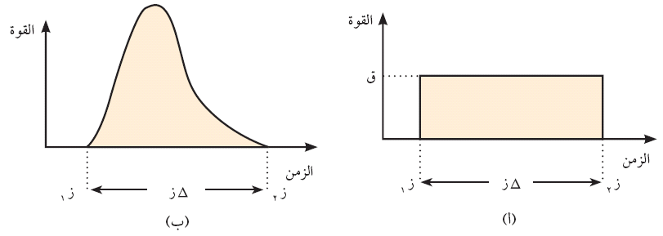
الدفع
قد تكون القوة ثابتة أو متغيرة, وبذلك يمكن تمثيل الدفع بيانيا بالمساحة المحصورة تحت منحنى (القوة- الزمن) كما يلي:
قوة ثابتة
قوة متغيرة
حيث متوسط القوة هو القوة الثابتة التي إذا أثرت في الجسم خلال نفس الفترة الزمنية التي تؤثر فيه القوة المتغيرة أكسبته نفس الكمية من الدفع.

Slide 22
نظرية الدفع و كمية التحرك
يمكننا التوصل للعلاقة بين الدفع و كمية التحرك كما يلي:

Slide 23
سؤال
ق ×Δ ز = ك(ع₂ – ع₁)
نيوتن . ث = كغم(م /ث)
(كغم.م/ث²).ث = كغم.م/ث
كغم.م/ث = كغم.م/ث

Slide 24
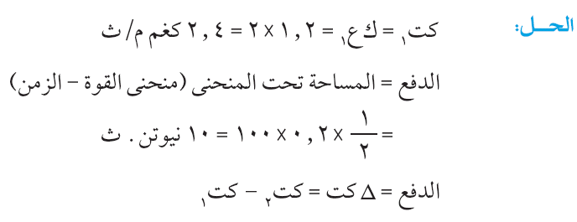
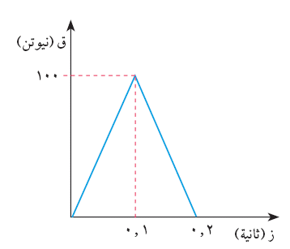
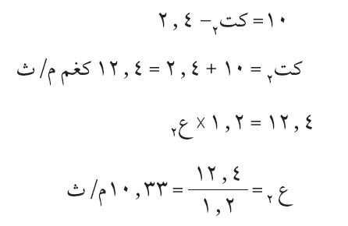
مثال (8)

Slide 25
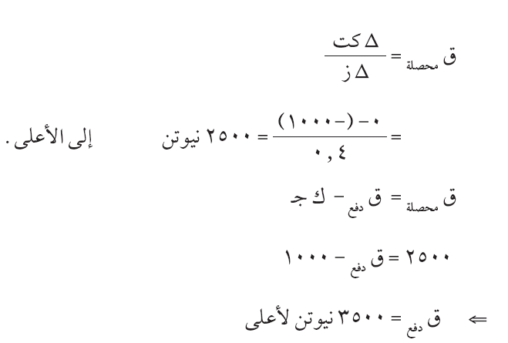
مثال(9)
الحل:

